Slide 1
我为什么不建议辅修CS
郑滕飞

Slide 2
辅修CS的意义？
可能没有想象中那么多……
——但还是很有用！
那坏处呢？
投入时间 vs 混及格
写作业？
做实验？
复习考试？

Slide 3
必修专业课简介[只针对辅修学位]
计算机导论
只是凑个学分的课没人会关心吧，真了解基础不如ICS
数据结构
最重要 & 最有用的
COD / 计算机组成原理
喜欢我手搓CPU吗？
OS / 操作系统原理与设计
了解理想设计与现实的权衡[trade-off]
计算机网络
复杂系统的真实运作（真的很杂……本人没学明白）

Slide 4
其他课程
离散数学：代数结构、图论、数理逻辑
计科必修：ICS、数字电路、编译原理、算法基础、数据库、AI
剩余大多是计科的专业选修课
怎样的课值得选？
私货补充：辅修计科可以学到AI技术吗？

Slide 5
课程之外的事
关于计科 – 到底什么是CS
应用性强
迭代迅速
关于代码 – 速成的正确方式
寻找靠谱的资源
边做边学
良好的习惯
关于交流 – 讨论与争执
如何提问、向谁提问
辅修人与主修人

Slide 6
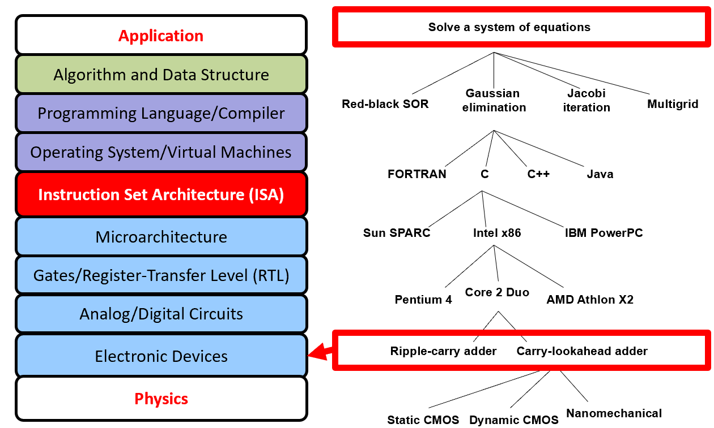
感谢聆听！
由于ppt是速成的想在这里放点在计科做的好看的结果但是发现没有什么可视化的东西于是只能从ICS第一章ppt里截了张图来凑数

